Slide 1
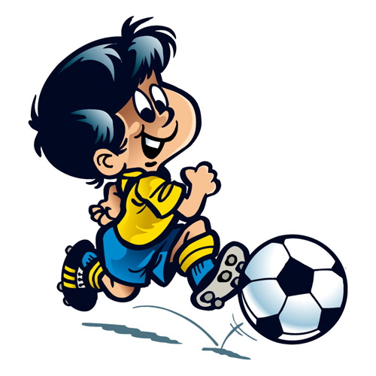
Инструктаж по правилам поведения и технике безопасности для обучающихся на учебно-тренировочных занятиях
Подготовил заместитель директора по безопасности
Христелов Юрий Владимирович

Slide 2
1. К учебно-тренировочным занятиям допускаются только те обучающиеся, которые прошли инструктаж по технике безопасности.

Slide 3
2. К учебно-тренировочным занятиям допускаются обучающиеся, которых к занятиям допустил врач.

Slide 4
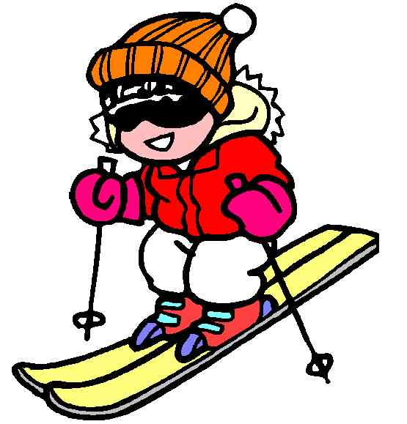
3. Обучающиеся обязаны иметь на занятиях спортивную форму и чистую спортивную обувь. Спортивная форма должна соответствовать температуре в спортивном зале и погодным условиям (при занятиях на улице).

Slide 5
4. Обучающиеся переодеваются в раздевальной зоне. Переодеваться надо быстро, не мешая другим обучающимся.

Slide 6
5. В раздевальной зоне запрещается вставать на скамейки, мусорить, грубо вести себя по отношению к другим спортсменам. В случае возникновения конфликтной ситуации обучающиеся должны сообщить об этом тренеру.

Slide 7
6. Освобожденные от занятий обучающиеся должны присутствовать на занятии. Освобождёнными считаются те дети, которых от занятий освободил врач и выписал справку, которую необходимо отдать своему тренеру.

Slide 8
7. Перед началом занятия спортсмены должны ожидать тренера в вестибюле. Без разрешения тренера запрещается заходить в спортивный зал! По дороге в спортзал все должны соблюдать дисциплину!

Slide 9
8. На учебно-тренировочных занятиях запрещается жевать жевательную резинку, кушать конфеты и прочие сладости.

Slide 10
9. Никто не должен мешать тренеру проводить учебно-тренировочное занятие, так же нельзя мешать другим обучающимся выполнять упражнения на занятии.

Slide 11
10. спортсмены обязаны вести себя корректно по отношению друг к другу (не смеяться друг над другом, не подшучивать, не обзываться!). В случае возникновения конфликтной ситуации необходимо немедленно обратиться к тренеру.

Slide 12
11. На занятиях обучающиеся обязаны выполнять только те упражнения, которые разрешил выполнять тренер.

Slide 13
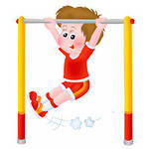
12. Во время самостоятельного выполнения упражнений (учебная игра, соревнования и проч.) обучающиеся должны учитывать свой уровень физической подготовленности, состояние здоровья и место проведения занятий.

Slide 14
13. Во время выполнения упражнений с мячами (теннисный, волейбольный, баскетбольный, футбольный, набивной) обучающийся обязан контролировать падение мяча, чтобы не попасть и не травмировать других обучающихся.

Slide 15
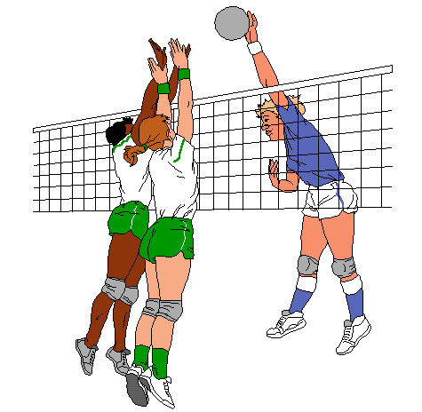
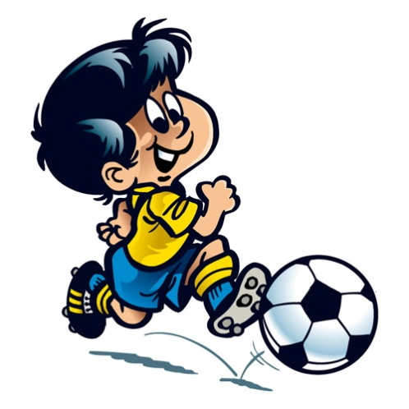
14. Во время проведения подвижных и спортивных игр обучающиеся обязаны вести себя аккуратно по отношению к другим игрокам, соблюдать правила игры и не подводить свою команду.

Slide 16
15. Запрещается выполнение любых упражнений на перекладине, шведских стенках и тренажерах без разрешения тренера!!!

Slide 17
16. При обнаружении поломок или каких-либо не исправностей спортивного оборудования или инвентаря немедленно сообщать об этом тренеру!!!

Slide 18
17. В случае плохого самочувствия на занятии обучающийся должен незамедлительно сообщить об этом тренеру-преподавателю. Он также обязан проинформировать тренера о травме или плохом самочувствии, которые проявились после учебно-тренировочного занятия.

Slide 19
Соблюдайте правила безопасности. Будьте здоровы! Спасибо за внимание!

